Slide 1
Kiểm tra bài cũ
Thế nào là sự mỏi cơ? Nêu nguyên nhân và cách khắc phục?
Sự mỏi cơ là hiện tượng cơ làm việc nặng và lâu nên biên độ co cơ giảm và ngừng
Do cơ thể không được cung cấp đủ oxi nên tích tụ axit lactic đầu độc
Để chống mỏi cơ cần lao động vừa sức, thường xuyên luyện tập thể dục thể thao, hít thở sâu, xoa bóp cơ.

Slide 2
Bài 11
TIẾN HOÁ HỆ VẬN ĐỘNG. VỆ SINH HỆ VẬN ĐỘNG

Slide 3
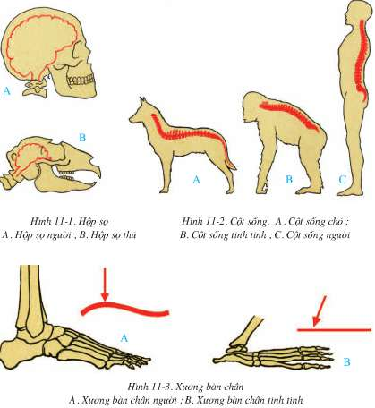
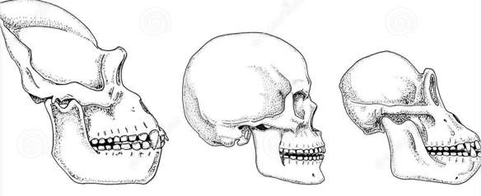
I. Sự tiến hóa của bộ xương người so với thú
Quan sát đặc điểm giữa xương người và thú em hãy cho biết xương người có những đặc điểm tiến hóa nào?
Tỉ lệ: xương sọ /xương mặt

Slide 4
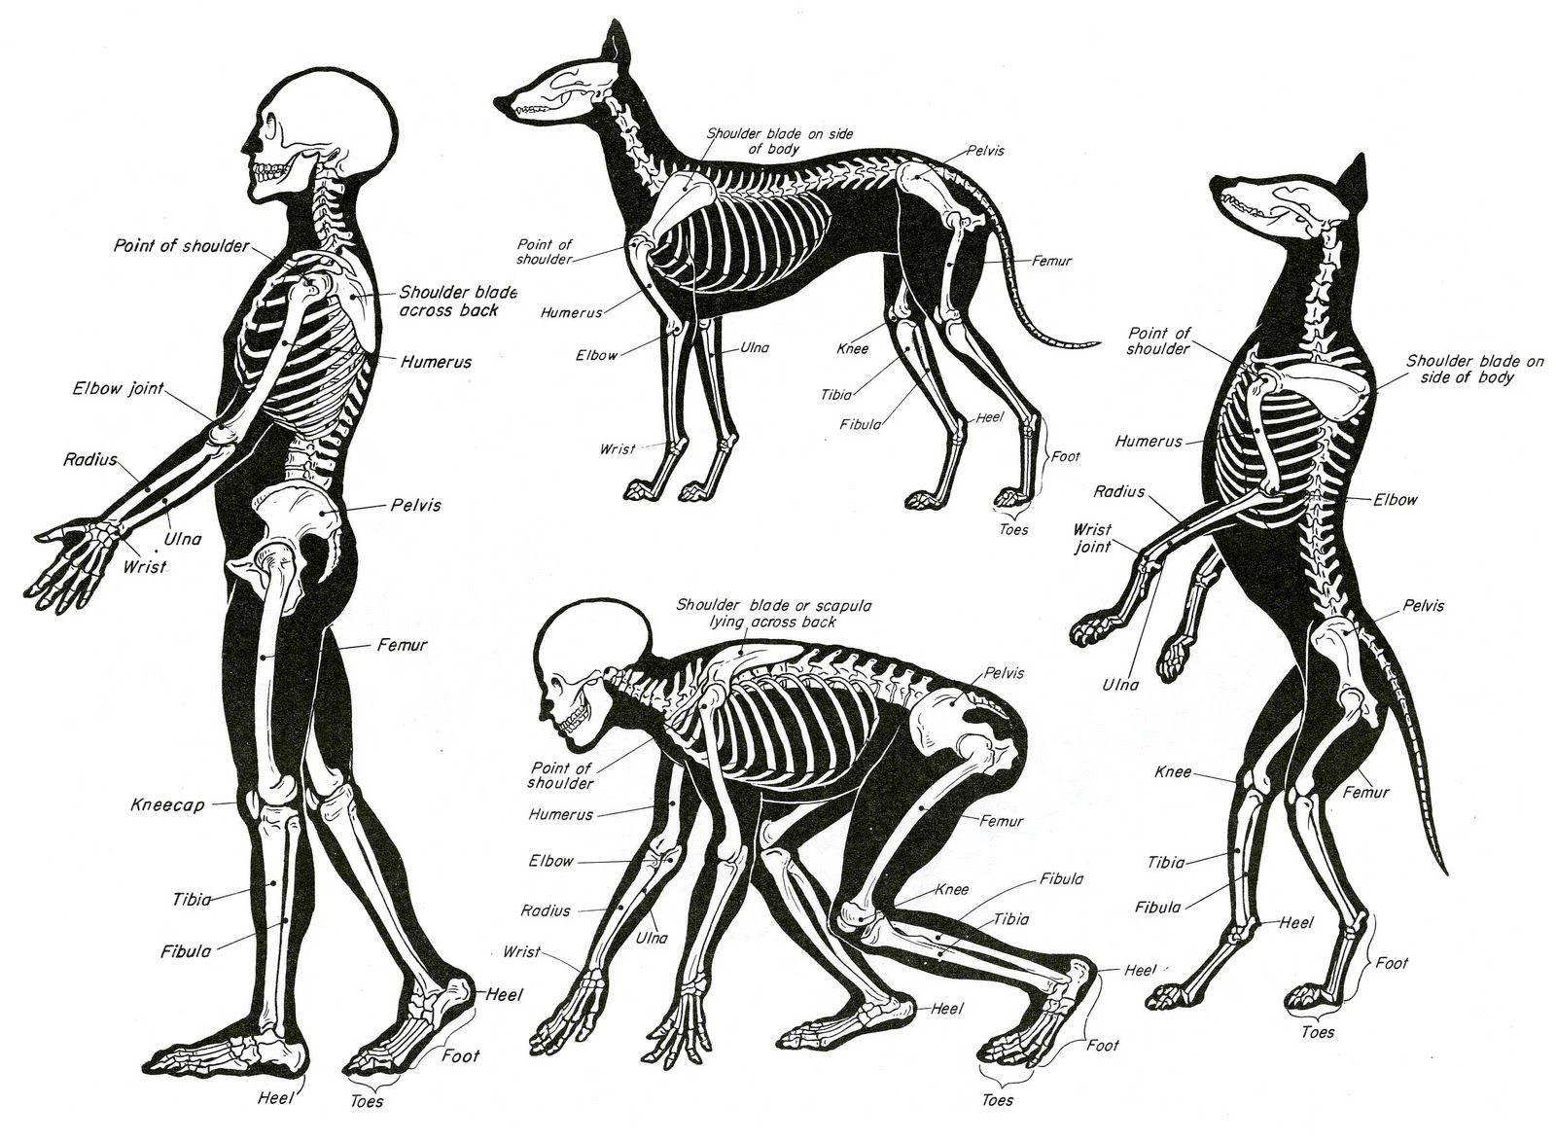
I. Sự tiến hóa của bộ xương người so với thú
Xương cột sống của người có đặc điểm gì?

Slide 5
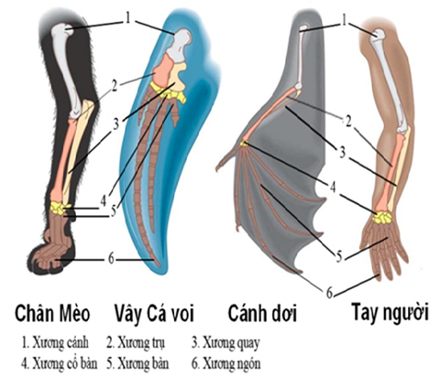
I. Sự tiến hóa của bộ xương người so với thú
Xương bàn tay

Slide 6
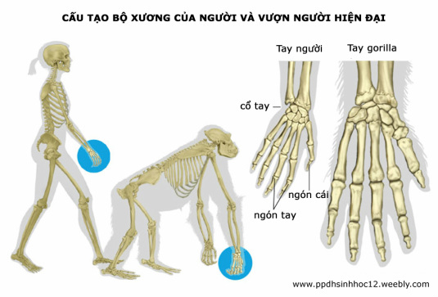
I. Sự tiến hóa của bộ xương người so với thú

Slide 7
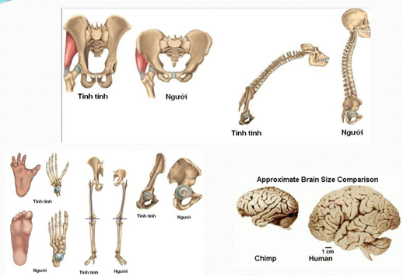
I. Sự tiến hóa của bộ xương người so với thú
Xương chậu người có đặc điểm gì?

Slide 8
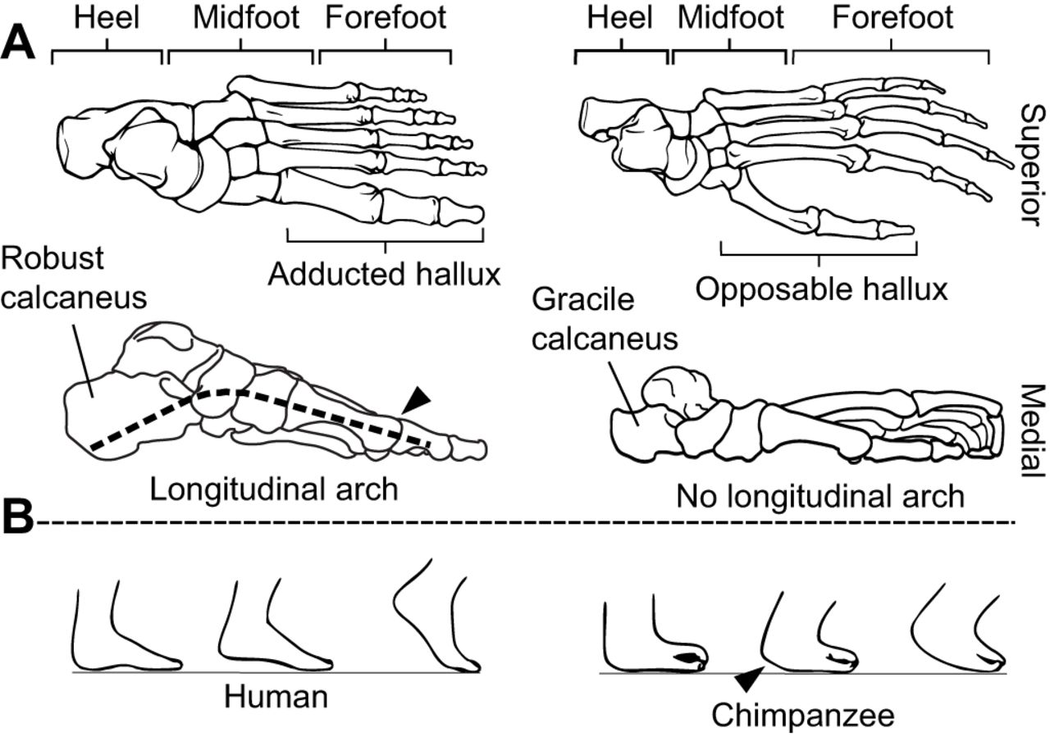
I. Sự tiến hóa của bộ xương người so với thú
Xương bàn chân người có đặc điểm gì?

Slide 9
Những đặc điểm nào của bộ xương người thích nghi với dáng đứng thẳng, đi bằng hai chân và lao động?
I. Sự tiến hóa của bộ xương người so với thú
Những đặc điểm tiến hóa của bộ xương người
+ Hộp sọ phát triển
+ Cột sống cong ở 4 chỗ
+ Lồng ngực nở rộng sang 2 bên
+ Xương chậu mở, xương đùi lớn
+ Bàn chân hình vòm
+ Xương gót lớn, phát triển về
phía sau
Kết luận: Sự tiến hóa của bộ xương người giúp thích nghi với dáng đứng thẳng, đi bằng 2 chân và lao động.

Slide 10
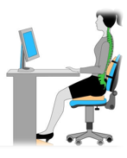
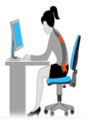
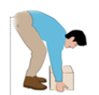


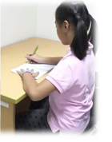

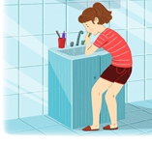
II. Sự tiến hóa của hệ cơ người so với thú (HS tự đọc SGK)
III. Vệ sinh hệ vận động
Theo em những tư thế nào dưới đây là đúng?
1
2
3
4
5
6
7
8

Slide 11
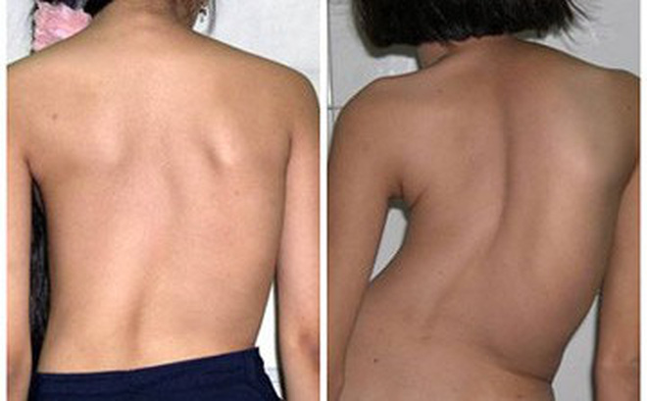
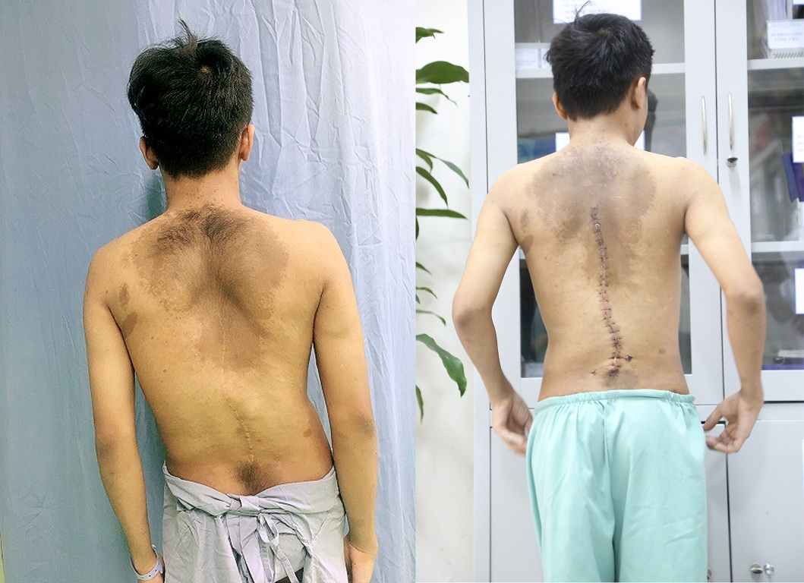
III. Vệ sinh hệ vận động
Đây là hậu quả của quá trình ngồi sai tư thế hoặc mang vác nặng không đúng cách

Slide 12
III. Vệ sinh hệ vận động
Để có xương chắc khỏe và hệ cơ phát triển cân đối cần phải làm gì?
Để có xương chắc khỏe và hệ cơ phát triển cân đối cần:
Chế độ dinh dưỡng thích hợp
Thường xuyên cung cấp đủ vitamin
Luyện tập thể thao, lao động vừa sức
Các em cần phải làm gì để tránh cong vẹo cột sống?
Để tránh cong vẹo cột sống cần:
Mang vác đều hai vai
Ngồi học, làm việc và ngủ đúng tư thế

Slide 13
Củng cố:
Hãy chọn đúng (Đ) hoặc sai (S) cho các đặc điểm chỉ có ở người.
Đặc điểm | Đáp án
Xương sọ lớn hơn xương mặt | Đ
Cột sống cong hình cung | S
Lồng ngực nở theo chiều lưng bụng | S
Cơ nét mặt phân hóa | Đ
Đặc điểm | Đáp án
Khớp cổ tay thiếu linh hoạt | S
Khớp chậu, đùi có cấu tạo hình cầu, hố khớp sâu | Đ
Xương bàn chân xếp hình vòm | Đ
Cơ ngón tay phát triển, đặc biệt là ngón cái | Đ

